Slide 1
Ejecución Condicional
Notes:
Nota de Chuck. Si está usando estos materiales, puede retirar el logotipo de UM y reemplazarlo por el suyo pero, por favor, conserve el logo de CC-BY en la primera página así como también retenga la(s) página(s) de agradecimientos al final.

Slide 2
Pasos Condicionales
x = 5
x < 10 ?
Sí
Programa:
x = 5
if x < 10:
print('Más Pequeño')
if x > 20:
print('Más Grande')
print('Finis')
print('Más pequeño')
Resultado:
Más pequeño
Finis
x > 20 ?
No
print('Más Grande')
print('Finis')

Slide 3
Operadores de Comparación
Las expresiones booleanas formulan una pregunta y generan un resultado Yes (afirmativo) o No (negativo) que utilizamos para controlar el flujo del programa
Las expresiones booleanas utilizan operadores de comparación para evaluar si es True (Verdadero) / False (Falso) o Yes (Sí) / No
Los operadores de comparación observan las variables pero no las modifican
Python | Significado
< | Menor que
<= | Menor que o Igual a
== | Igual a
>= | Mayor que o igual a
> | Mayor que
!= | No igual a
Recuerde: “=” se usa para asignación.
http://en.wikipedia.org/wiki/George_Boole

Slide 4
Operadores de Comparación
x = 5
if x == 5 :
print('Igual a 5')
if x > 4 :
print('Mayor que 4')
if x >= 5 :
print('Mayor que o Igual a 5')
if x < 6 : print('Menor que 6')
if x <= 5 :
print('Menor que o Igual a 5')
if x != 6 :
print('No igual a 6')
Igual a 5
Mayor que 4
Mayor que o Igual a 5
Menor que 6
Menor que o Igual a 5
No igual a 6

Slide 5
Decisiones Unidireccionales
x = 5
print('Antes de 5')
if x == 5 :
print('Es 5')
print('Sigue Siendo 5')
print('Tercer 5')
print('Después de 5')
print('Antes de 6')
if x == 6 :
print('Es 6')
print('Sigue siendo 6')
print('Tercer 6')
print('Después de 6')
Sí
x == 5 ?
Antes de 5
Es 5
Sigue siendo 5
Tercer 5
Después de 5
Antes de 6
Después de 6
No
print(‘Es 5’)
print('Sigue siendo 5')
print('Tercer 5')

Slide 6
Indentación
Aumentar la indentación sirve para indentar luego de un enunciado if o for (después: )
Mantener la indentación sirve para indicar el alcance del bloque (qué líneas son afectadas por if/for)
Reducir la indentación permite regresarla al nivel del enunciado if o for para indicar el final del bloque
Las líneas en blanco son ignoradas y no afectan la indentación
Los comentarios en una línea en sí mismos se ignoran en lo que respecta a la indentación

Slide 7
Advertencia: ¡Deshabilite las Tabulaciones!
Atom automáticamente usa los espacios para los archivos con la extensión ".py" (¡genial!)
La mayoría de los editores de texto pueden convertir las tabulaciones en espacios – asegúrese de habilitar esta funcionalidad
NotePad++: Settings -> Preferences -> Language Menu/Tab Settings (Configuración -> Preferencias -> Menú de Idiomas/Configuración de Tabulación)
TextWrangler: TextWrangler -> Preferences -> Editor Defaults (TextWrangler: TextWrangler -> Preferencias -> Valores Predeterminados del Editor)
A Python le importa *mucho* cuánta indentación tiene una línea. Si usted mezcla tabulaciones y espacios, tal vez obtenga “indentation errors” (errores de indentación) incluso aunque todo se vea bien

Slide 8
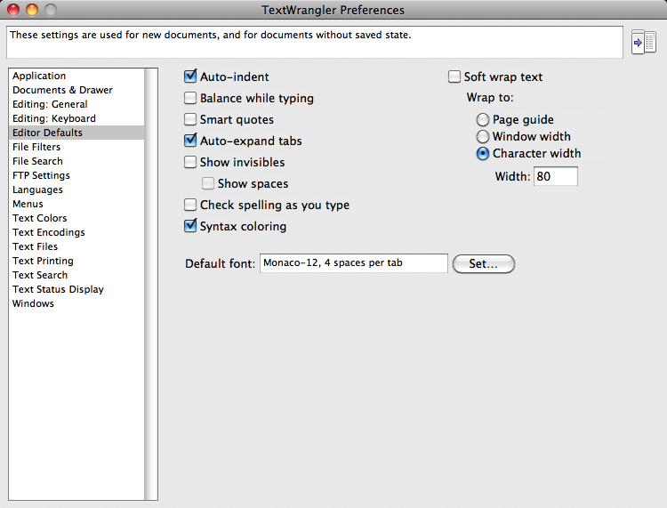

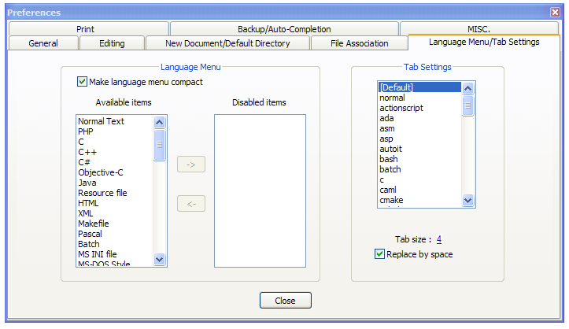
Esto le ahorrará dolores de cabeza innecesarios.

Slide 9
aumentar / mantener después de if o for
reducir para indicar el final del bloque
x = 5
if x > 2 :
print('Mayor que 2')
print('Sigue siendo mayor')
print('Terminado con 2')
for i in rango(5) :
print(i)
if i > 2 :
print('Mayor que 2')
print('Terminado con i', i)
print('Todo Terminado')

Slide 10
Piense en los bloques de inicio/fin
x = 5
if x > 2 :
print('Mayor que 2')
print('Sigue siendo mayor')
print('Terminado con 2’)
for i in rango(5) :
print(i)
if i > 2 :
print('Mayor que 2')
print('Terminado con i', i)
print('Todo Terminado')

Slide 11
Decisiones Anidadas
x > 1
sí
no
print('Más de uno')
x = 42
if x > 1 :
print('Más de 1')
if x < 100 :
print('Menos de 100')
print('Todo Terminado')
x < 100
sí
no
print('Menos de 100')
print 'Todo Terminado'

Slide 12
Decisiones Bidireccionales
X = 4
A veces, queremos hacer una cosa si una expresión lógica es verdadera y otra cosa si la expresión es falsa
Es como una encrucijada – debemos elegir un camino u otro pero no podemos elegir ambos
no
x > 2
Sí
print('No más grande')
print('Más grande')
print 'Todo Terminado'

Slide 13
Decisiones Bidireccionales con else:
X = 4
no
x > 2
Sí
x = 4
if x > 2 :
print('Más grande')
else :
print('Más pequeño')
print 'Todo Terminado'
print('No más grande')
print('Más grande')
print 'Todo Terminado'

Slide 14
Más Patrones de Ejecución Condicional

Slide 15
Visualizar Bloques
X = 4
no
x > 2
Sí
x = 4
if x > 2 :
print('Más grande')
else :
print('Más pequeño')
print 'Todo Terminado'
print('No más grande')
print(‘Más grande')
print 'Todo Terminado'

Slide 16
Multidireccional
sí
x < 2
print('pequeño')
if x < 2 :
print('Pequeño')
elif x < 10 :
print('Mediano')
else :
print('ENORME')
print('Todo terminado')
no
sí
x < 10
print('Mediano')
no
print('ENORME')
print('Todo Terminado')

Slide 17
Multidireccional
x = 0
sí
x < 2
print('pequeño')
x = 0
if x < 2 :
print('pequeño')
elif x < 10 :
print('Mediano')
else :
print('ENORME')
print('Todo terminado')
no
sí
x < 10
print('Mediano')
no
print('ENORME')
print('Todo Terminado')

Slide 18
Multidireccional
x = 5
sí
x < 2
print('pequeño')
x = 5
if x < 2 :
print('pequeño')
elif x < 10 :
print('Mediano')
else :
print('ENROME')
print('Todo terminado')
no
sí
x < 10
print('Mediano')
no
print('ENORME')
print('Todo Terminado')

Slide 19
Multidireccional
x = 20
sí
x < 2
print('pequeño')
x = 20
if x < 2 :
print('pequeño')
elif x < 10 :
print('Mediano')
else :
print('ENORME')
print('Todo terminado')
no
sí
x < 10
print('Mediano')
no
print(‘ENORME')
print('Todo Terminado')

Slide 20
Multidireccional
if x < 2 :
print('pequeño')
elif x < 10 :
print('Mediano')
elif x < 20 :
print('Grande')
elif x < 40 :
print('Enorme')
elif x < 100:
print('Gigante')
else :
print('Descomunal')
# No Else
x = 5
if x < 2 :
print('Pequeño')
elif x < 10 :
print('Mediano')
print 'Todo terminado'

Slide 21
Enigmas Multidireccionales
¿Cuál es el que nunca se imprimirá independientemente del valor de x?
if x < 2 :
print('Debajo de 2')
elif x < 20 :
print('Debajo de 20')
elif x < 10 :
print('Debajo de 10')
else :
print('Otro')
if x < 2 :
print('Debajo de 2')
elif x >= 2 :
print('Dos o más')
else :
print('Otro')

Slide 22
La Estructura try / except
Usted rodea una sección peligrosa del código con try y except
Si el código en try funciona – except es omitido
Si el código en try falla – pasa a la sección except 5

Slide 23
$ python3 notry.py
Traza de rastreo (llamada más reciente a la último): Archivo "notry.py", línea 2, in <module> istr = int(astr)ValueError: invalid literal for int() with base 10: 'Hola Bob'
$ cat notry.py
astr = 'Hola Bob'
istr = int(astr)
print('Primero', istr)
astr = '123'
istr = int(astr)
print('Segundo', istr)
Todo Terminado

Slide 24
$ python3 notry.py
Trazas de rastreo (llamada más reciente a lo último): Archivo "notry.py", línea 2, in <module> istr = int(astr)ValueError: invalid literal for int() with base 10: 'Hola Bob'
El programa se detiene aquí
$ cat notry.py
astr = 'Hola Bob'
istr = int(astr)
print('Primero', istr)
astr = '123'
istr = int(astr)
print('Segundo', istr)
Todo Terminado

Slide 25
Computadora genérica
Software
Dispositivos de Entrada
CPU
Memoria Secundaria
Dispositivos de Salida
Memoria Principal
Notes:
¿Quién ha visto una traza de rastreo en CTools?

Slide 26
Computadora genérica
Software
Dispositivos de Entrada
CPU
Memoria Secundaria
Dispositivos de Salida
Memoria Principal
Notes:
¿Quién ha visto una traza de rastreo en CTools?

Slide 27
astr = 'Hola Bob'
try:
istr = int(astr)
except:
istr = -1
print('Primero', istr)
astr = '123'
try:
istr = int(astr)
except:
istr = -1
print('Segundo', istr)
Cuando la primera conversión falla – simplemente cae en except (excepción): clausula, y el programa continúa.
$ python tryexcept.py
Primero -1
Segundo 123
Cuando la segunda conversión es exitosa – solo omite except (excepción): clausula, y el programa continúa.

Slide 28
try / except
astr = 'Bob'
print('Hola')
astr = 'Bob'
try:
print('Hola')
istr = int(astr)
print('a todos')
except:
istr = -1
print('Terminado', istr)
istr = int(astr)
print('a todos')
istr = -1
print('Terminado', istr)
Red de seguridad

Slide 29
Muestra de try / except
rawstr = input('Ingresar un número:')
try:
ival = int(rawstr)
except:
ival = -1
if ival > 0 :
print('Buen trabajo')
else:
print('No es un número')
$ python3 trynum.py
Ingresar un número:42
Buen trabajo
$ python3 trynum.py
Ingresar un número:cuarenta-y-dos
No es un número
$

Slide 30
Ejercicio
Reescriba su cálculo del salario para darle al empleado 1,5 veces la tarifa por hora para las horas trabajadas que excedan las 40 horas.
Ingresar Horas: 45
Ingresar Tarifa: 10
Salario: 475.0
475 = 40 * 10 + 5 * 15

Slide 31
Ejercicio
Reescriba su programa de salarios usando try y except de modo que su programa maneje input (entradas) no numéricas de forma correcta.
Ingresar Horas: 20
Ingresar Tarifa: nueve
Error, por favor, ingresar un valor numérico
Ingresar Horas: cuarenta
Error, por favor, ingresar un valor numérico

Slide 32
Síntesis
Decisiones Anidadas
Decisiones Multidireccionales usando elif
try / except para compensar errores
Operadores de comparación == <= >= > < ! =
Indentación
Decisiones Unidireccionales
Decisiones Bidireccionales: if: y else:

